Slide 1
Optimizacija upita kod MySQL-a

Slide 2
Optimizacija pristupa podataka
Pronaći da li aplikacija pribavlja više podataka nego što je potrebno - pristupa većem broju redova ili većem broju kolona
Pronaći da li MySQL server analizira više redova nego što je potrebno
Načini restruktuiranja podataka:
Složen upit ili više jednostavnih upita
Seča upita
Dekompozicija join-a

Slide 3
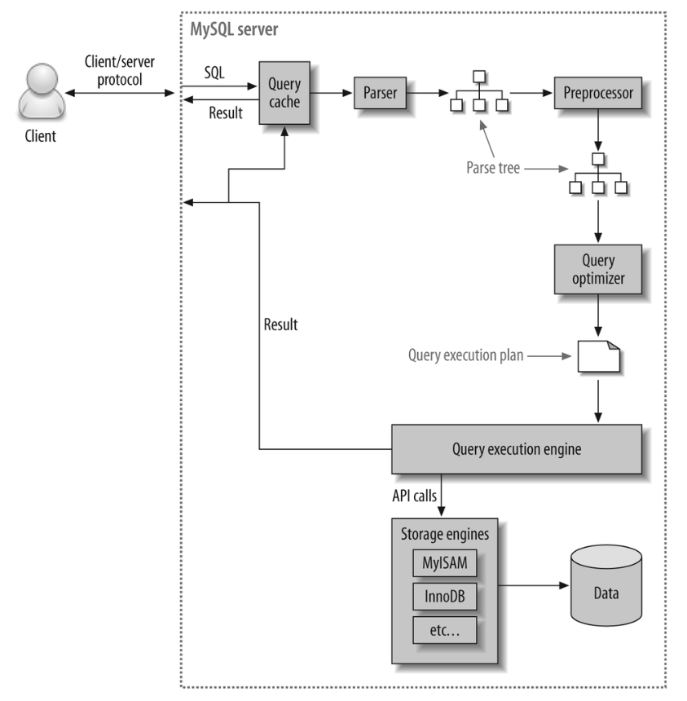
Osnove izvršenja upita
Klijent šalje SQL naredbu serveru.
Server proverava keš upita. Ako je pogodak, vraća sačuvane rezultate iz keša, inače, prosleđuje SQL naredbu u sledeći korak.
Server parsira, preprocesira i optimizuje upit u plan izvršenja upita.
Mehanizam za izvršenje upita (eng. query execution engine) izvršava plan upućivanjem API poziva mehanizmu za skladištenje podataka (eng. storage engine).
Server šalje rezultat klijentu.

Slide 4
MySQL klijent/server protokol
Kada klijent pošalje paket podataka serveru, čeka rezultate
Server kao odgovor šalje više paketa podataka
Klijent pribavlja ceo rezultat i čuva ga u memoriju
Stanja upita – pokazuju šta se radi u datom trenutku
Sleep
Query
Locked
Analyzing and statistics
Copying to tmp table [on disk]
Sorting result
Sending data

Slide 5
Proces optimizacije upita
Parser - deli upit na tokene i kreira stablo parsiranja
Preprocesor – proverava stablo parsiranja za dodatne semantike, koje parser ne izvršava
Optimizator upita – pretvara stablo parsiranja u plan izvršenja upita
Bira najbolju opciju za izvršenje upita, u zavisnosti od cene zasnovane na statistici
MySQL dobija statistiku o podacima i indeksima od mehanizma za skladištenje
Optimizacije
Statičke („compile-time“) – ne zavise od vrednosti, izvrše se jednom i validne su i kada se upit izvrši sa drugim vrednostima
Dinamičke („run-time“) – zavise od konteksta, moraju da se evaluiraju svaki put kad se upit izvršava
Nedostatci:
statistika može da bude pogrešna
procena troškova nije ista kao i stvarni troškovi
mi želimo „brzo“, a MySQ ne razume „brzo“ nego „cenu“
ne uzima u obzir upite koji se izvršavaju konkurentno
ne može uvek da proceni svaki plan izvršenja i može da propusti optimalan

Slide 6

Optimizacije koje MySQL radi
Određivanje najboljeg redosleda spajanja tabela u join-u
Konverzija OUTER JOIN u INNER JOIN
Primena pravila algebarskih ekvivalencija – redukcija konstanti, eliminacija nemogućih konstanti i uslova
Evaluacija i redukcija konstantnih izraza
COUNT(), MIN(), MAX()
Korišćenje indeksa
Optimizacija podupita

Slide 7
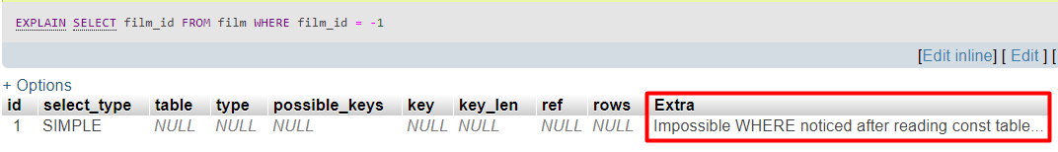


Optimizacije koje MySQL radi
Rani završetak
Propagacija jednakosti
IN() lista poređenja – sortiranje vrednosti u listi, pa onda binarno traženje

Slide 8
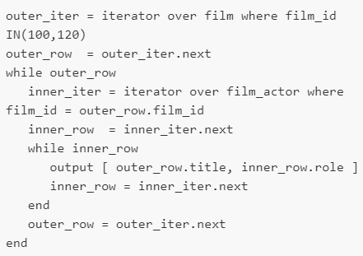

MySQL-ova strategija izvršenja join-a
Svaki upit se tretira kao join
Svaki join se tretira kao „nested-loop join“
Svaki upit se izvršava kao ugnježdena petlja po tabelama sa pronalaženjem podudarnog red i vraćanjem tabele unazad čim nema podudarnih redova
MySQL svaki upit pretvara u plan izvršenja
Plan izvršenja – stablo instrukcija koje prati mehanizam izvršenja upita kako bi proizveo rezultat

Slide 9

Optimizacija join-a
Određuje najbolji redosled izvršenja join-a za upite sa više tabela
STRAIGHT_JOIN
Prostor traženja – sve moguće kombinacije stabla
Pokušava da izabere plan izvršenja upita sa najnižom cenom – optimalni plan
Koristi heuristiku

Slide 10
Optimizacija sortiranja
Sortiranje u memoriju – koristi se bafer sortiranja i quicksort
Sortiranje na disk – sortira vrednosti u segmentima, a zatim spaja segmente
Dva algoritma soritranja – filesort
Dvoprolazni – dva puta čita redove iz tabele, dosta nasumičnih I/O, čuva minimalno podataka
Jednoprolazni – jednom čita redove iz tabele , zahteva veći prostor
U slučaju JOIN-a:
Ako se soritra samo po kolonama prve tabele – sortiranje te tabele, pa join
Inače – rezultati upita u privremenu tabelu, a onda soritranje privremene tabele

Slide 11
Mehanizam izvršenja upita
Samo prati date instrukcije u planu izvršenja upita
Poziva metode implementirane od strane interfejsa mehanizma za skadištneje
Vraćanje rezultata klijentu
Čak i upiti koji ne vraćaju rezultat odgovaraju klijentu sa informacijom o upitu
Ako je upit keširan, i rezultat se smešta u keš
Server šalje rezultate klijentu inkrementalno

Slide 12







Ograničenja MySQL optimizatora upita
Korelisani podupiti
Početni upit: MySQL ga transformiše u: Možda bolje rešenje - JOIN
I način: korelisani podupit
II način: LEFT OUTER JOIN
UNION-a
Npr. u kombinaciji sa LIMIT-om, treba dodati LIMIT u svakom pojedinačnom upitu UNION-a

Slide 13




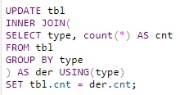
Optimizacija spajanja indeksa
Omogućava korišćenje više od jednog indeksa po tabeli
Npr. indeksi u WHERE sa OR i AND
Nedostaci: kada uslovi u WHERE nisu mnogo selektivni
MIN() i MAX()
Npr. ne postoji indeks na first_name – skenira se cela tabela
Optimizacija – umesto MIN, LIMIT jer je primarni ključ rastući
SELECT i UPDATE nad istom tabelom
Nije moguć SELECT iz jedne tabele dok se izvršava UPDATE nad tom istom
Rešenje – SELECT unutar podupita i višestruki UPDATE sa spojenim rezulatatima iz podupita

Slide 14
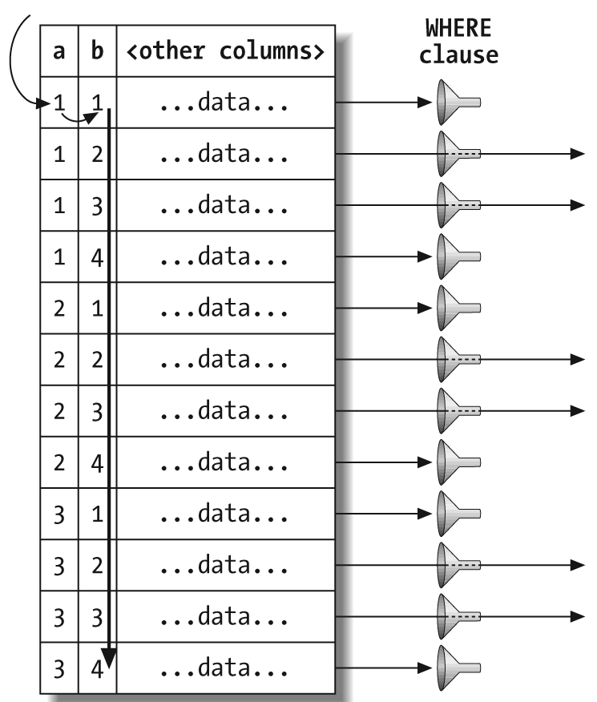
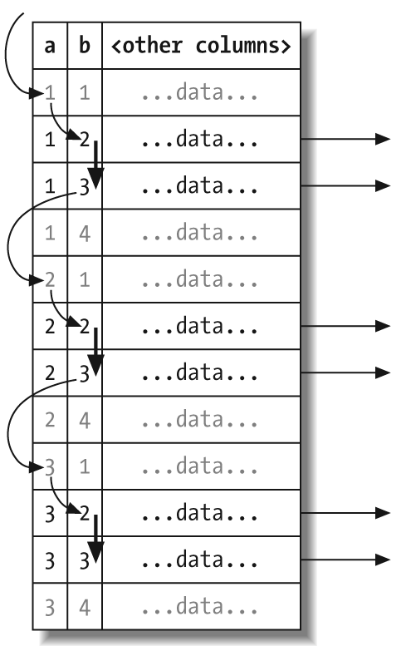

Labavo skeniranje indeksa
MySQL ne koristi labavo skeniranje indeksa, već skenira celu tabelu kako bi pronašao redove
Npr. postoji indeks na kolone (a,b)
Labavo skeniranje indeksa – traženje od početka svakog opsega vrednosti, skeniranje sve do kraja opsega i onda skakanje na početak sledečeg opsega
Labavo skeniranje indeksa sa MIN i MAX

Slide 15



Optimizacija posebnih vrsta upita
Optimizacija COUNT() upita
COUNT() radi na dva načina:
Prebrojava vrednosti – COUNT(naziv_kolone)
Prebrojava redove – COUNT(*)
I način: II način (efikasniji):
Optimizacija GROUP BY i DISTINCT
Koriščenje indeksa
Ako ne može da se koristi indeks za GROUP BY:
korišćenje privremene tabele
filesort
Ne treba selektrovati negrupisane kolone

Slide 16

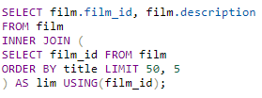
Optimizacija posebnih vrsta upita
Optimizacija JOIN upita:
Treba da postoje indeksi nad kolonama u ON ili USING
Treba da GROUP BY i ORDER BY upućuju samo na kolone iz iste tabele
Optimizacija LIMIT i OFFSET
Korišćenje ineksa
I način: II način (efikasniji):
Optimizacija SQL_CALC_FOUND_ROWS
Koristi se sa LIMIT – server generiše i odbacuje ostatak skupa rezultata
Konverzija straničenja u „next link“
Pribavljanje i keširanje mnogo više redova nego što nam treba
Optimizacija UNION-a
Dodavanje WHERE, LIMIT... u svakom SELECT upitu UNION-a
UNION ALL – da se ne eliminišu dupli redovi (koristi privremenu tabelu)

Slide 17
Opcije optimizatora upita
HIGH_PRIORITY i LOW_PRIORITY – kako da se dodeli prioritet naredbi u odnosu na druge naredbe koje pristupaju istim tabelama
DELAYED – primenjuje se za INSERT i REPLACE – označava stavljanje redova u bafer koji će biti ubačen kad tabela bude slobodna
STRAIGHT_JOIN – spajanje tabela u redosledu u kom su navedene
SQL_SMALL_RESULT i SQL_BIG_RESULT – kada se koriste privremene tabele i sortira u GROUP BY i DISTINCT
SQL_BUFFER_RESULT – stavljanje rezultata u privremenu tabelu i odključavanje tabela čim je to moguće
SQL_CACHE i SQL_NO_CACHE – da li je upit kandidat za keširanje
SQL_CALC_FOUND_ROWS – izračunavanje celog skupa rezultata kada postoji LIMIT

Slide 18
Opcije optimizatora upita
FOR UPDATE i LOCK IN SHARE MODE – kontrolišu zaključavanje za mehanizme na nivou reda
USE INDEX, IGNORE INDEX i FORCE INDEX – koji indeksi da se koriste ili ignorišu
Sistemske promenljive
optimizer_search_depth – koliko iscrpno da ispituje planove
optimizer_prune_level – omogućava da se preskoče određeni planovi

